Slide 1
Kde sú pramene slobody
Spojená škola, Letná, Poprad

Slide 2
Kvalita života
Bytosť, ktorá sa riadi hodnotami - WB

Slide 4
Cesta – slúžiť ľuďom a nie robiť ich šťastnými
Štátny vzdelávací program je požiadavka na učiteľa, aby pomocou obsahu vniesol do učenia život.

Slide 5
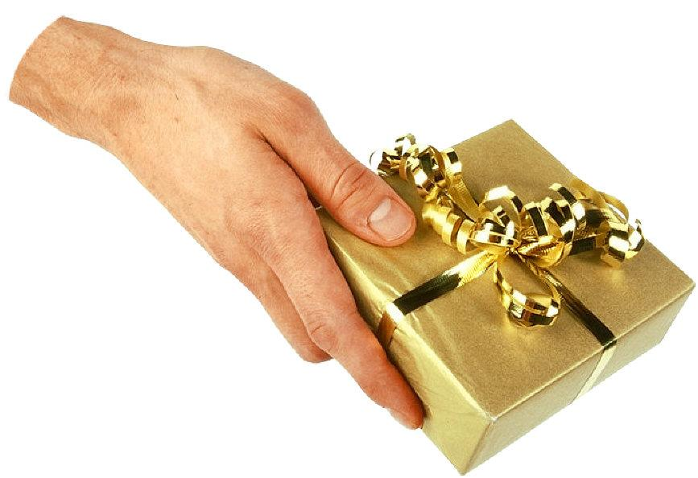
Sloboda
zamerať sa na to, čo urobiť môžeme
prebrať zodpovednosť za jasný výsledok výkonnosti
príčinou úspechu nie je šťastie, ale...

Slide 6
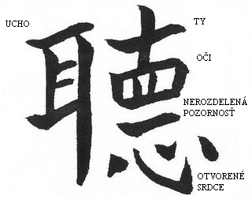
Hodnoty - Integrita
Cením si to, kto si a čo hovoríš.

Slide 7
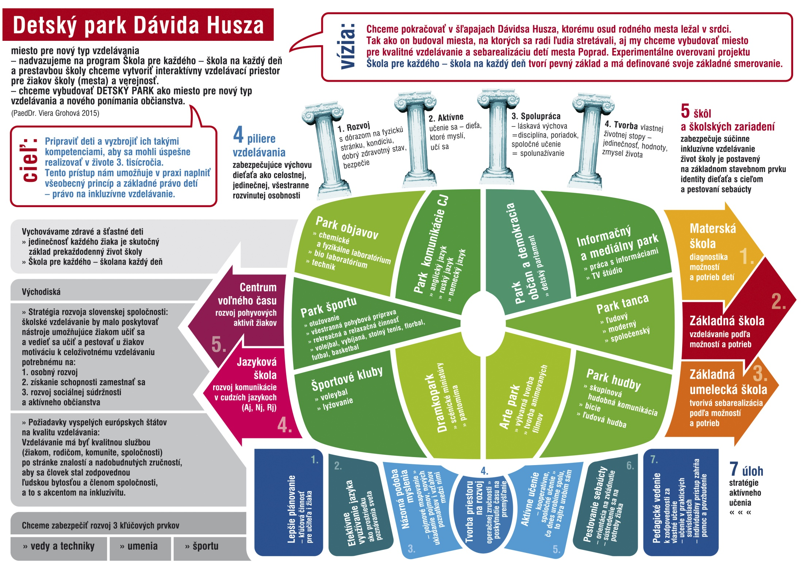
chceme vybudovať DETSKÝ PARK ako miesto pre nový typ vzdelávania a nového ponímania občianstva.

Slide 8
identity ako rozvoja hodnôt a potenciálu ako nadobúdania kompetencií

Slide 9
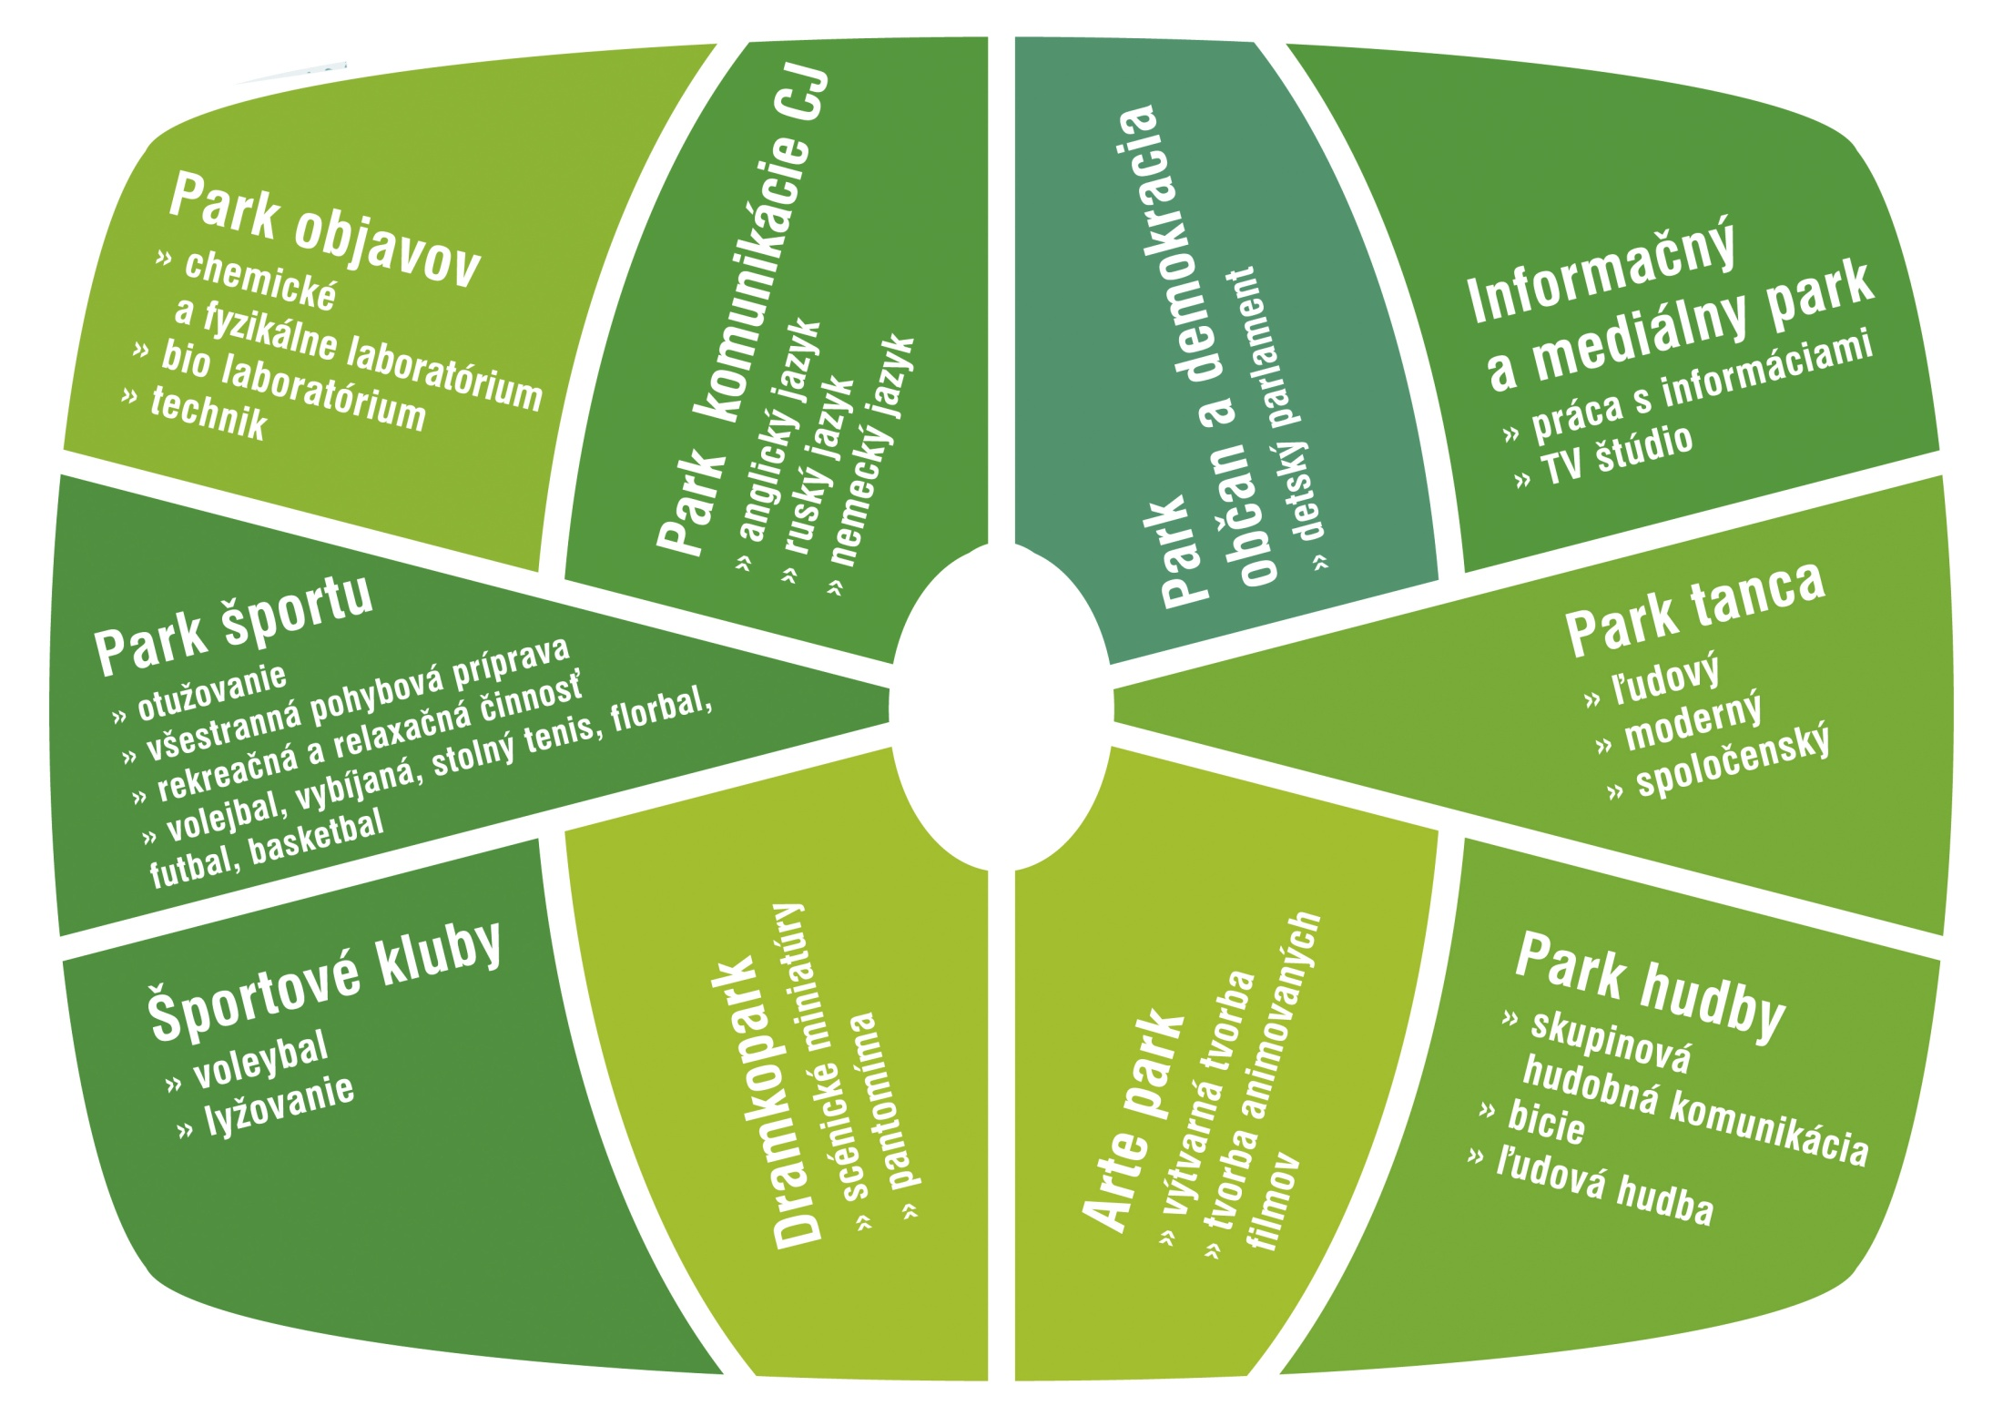

Slide 10
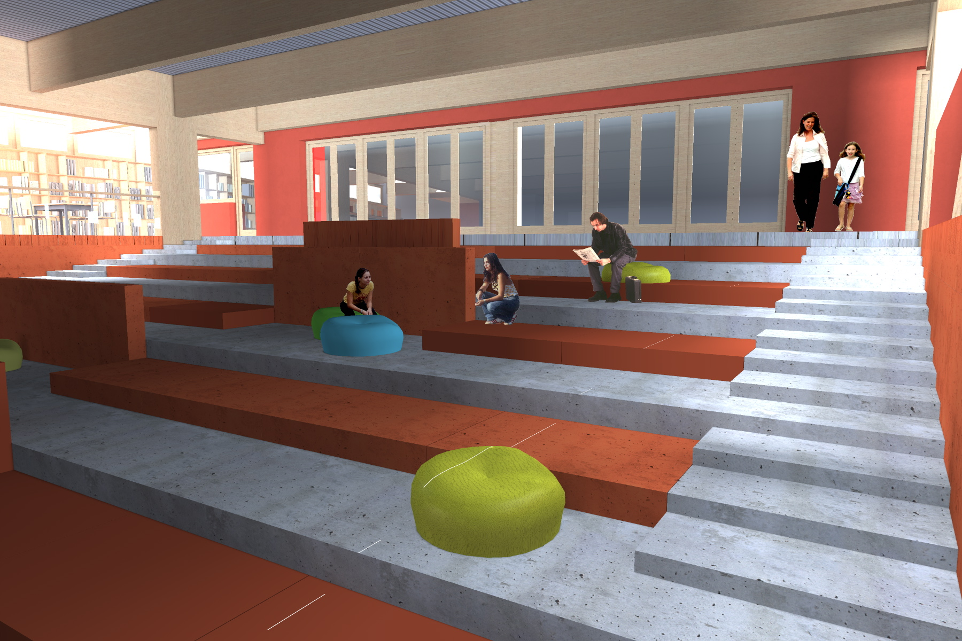

Slide 11
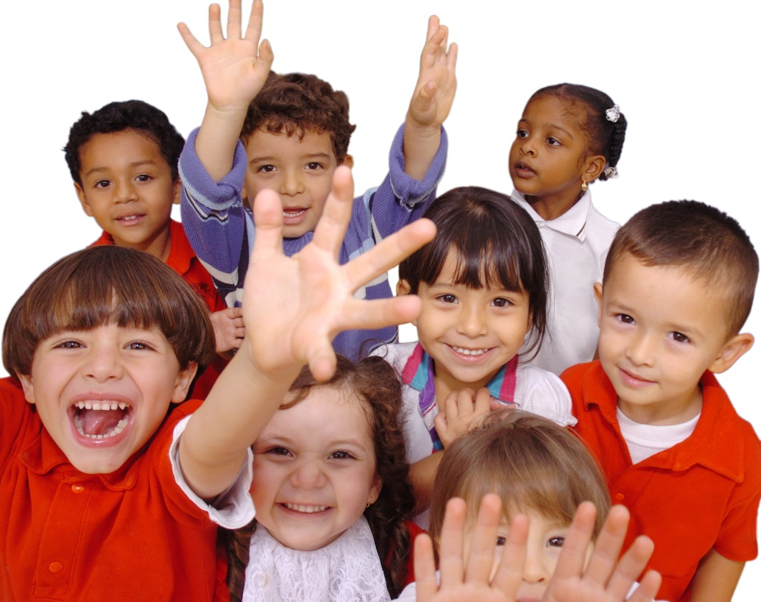
V našej škole si nájde miesto každý žiak. V spolupráci s rodičmi žiakov a miestnou komunitou chceme vychovať zdravé a šťastné deti s takými kompetenciami a hodnotovým systémom, ktoré budú potrebovať v neustále sa meniacej, učiacej sa, kultúrne rozmanitej globálnej spoločnosti.

Slide 12
Plody práce
Vedomostné:
Fyzikálna olympiáda – krajské kolo - 3.miesto
Geografická olympiáda – krajské kolo - 3.miesto, celoslovenské kolo – 10. miesto
Olympiáda v anglickom jazyku a Jazykový kvet – krajské kolo - 1.miesto
Prírodovedný päťboj – mestská súťaž – 1. miesto
Športové:
Volejbal – chlapci – celoslovenské kolo – 2. miesto
Umelecké:
Medzinárodná súťaž Luthier contest – 3. miesto
Celoslovenská gitarová súťaž – 1. miesto, laureát súťaže, výber na vystúpenie na Medzinárodný festival klasickej gitary J. K. Mertza v Bratislave
SMS:“ Dobrý večer, pani riaditeľka. Na Medzinárodnej súťaži v Bratislave v priečnej flaute som získal zlaté pásmo a cenu za najlepšieho slovenského interpreta. Krištof“

Slide 14
Prečo? Darca (na motívy rovnomennej knihy Lois Lowryovej) Scenár a réžia : Alena Váradyová
Nie je nám jedno, kde žijeme.
Nie je nám jedno ani to, ako žijeme.
A hlavne nám nie je jedno, ako budeme žiť ďalej.
Počas mesiacov práce na inscenácii sme si kládli veľa otázok a teraz sa chceme opýtať aj vás:
Chcete žiť v "ideálnej" spoločnosti bez bolesti a utrpenia?
Chcete rešpektovať systém nemenných pravidiel, ktorý je spoločnosťou daný?
Chcete, aby niekto všetko podstatné vyriešil za vás?
Chcete, aby spoločnosť určovala spôsob vašej existencie?
Chcete sa zriecť puta priateľstiev, náklonnosti, lásky?
Alebo ste napriek neistote ochotní prijať zodpovednosť za seba a svoje rozhodnutia...?

Slide 15
Motto
Človek potrebuje pre svoj rozvoj mať v rovnováhe dva princípy: lásku a poriadok.
Lásku, ktorú si nemusí zaslúžiť, ale mu ju niekto úprimne dáva, prijíma ho takého aký je aj so všetkými nedostatkami.
Poriadok, ktorý poskytuje hranice, kladie nároky a vedie tak
k poznávaniu vlastných možností a hraníc.
Naplnením týchto dvoch princípov môže dosiahnuť slobodu, ktorú nezískava na úkor druhých, ale je spojená so zodpovednosťou a vyznačuje sa vcítením a solidaritou.
Jaroslav Šturma

Slide 16
Ďakujem za pozornosť

